Slide 1
Новогодняя квест –игра «Письмо Деду Морозу»
Краевое государственное бюджетное общеобразовательное учреждение для обучающихся, воспитанников с ограниченными возможностями здоровья
«Змеиногорская общеобразовательная школа-интернат»
Подготовили и провели:
Ратушева Наталья Александровна, воспитатель
Лыдкина Елена Евгеньевна, воспитатель
Венедиктова Наталья Сергеевна, классный руководитель
Змеиногорск 2022г.

Slide 2
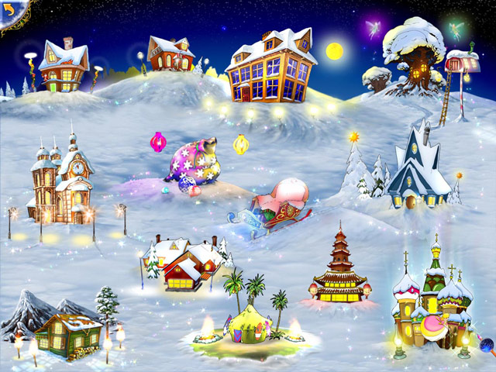



Slide 3
1 остановка «Резиденция Зимы»

Slide 4
Резиденция
Зимы

Slide 5
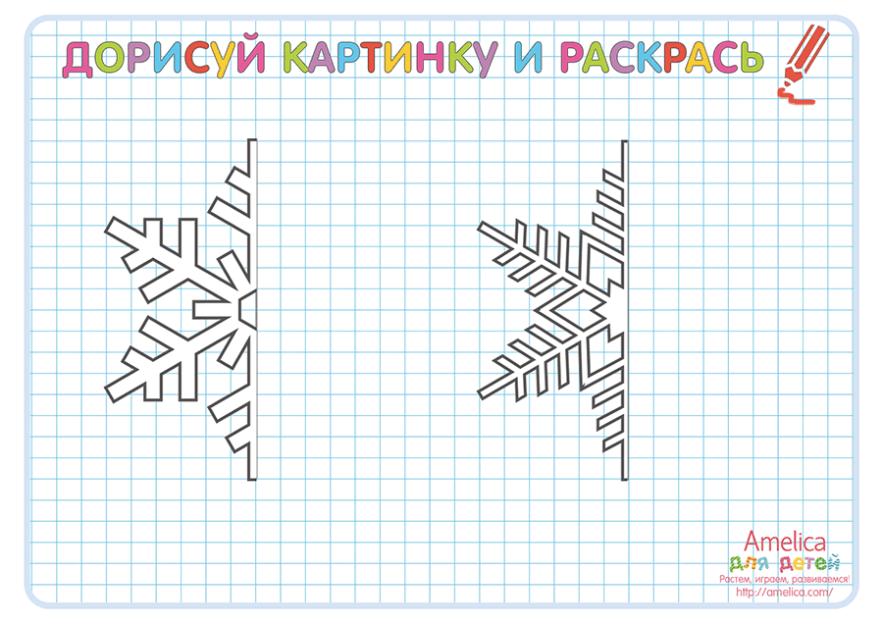

Slide 6
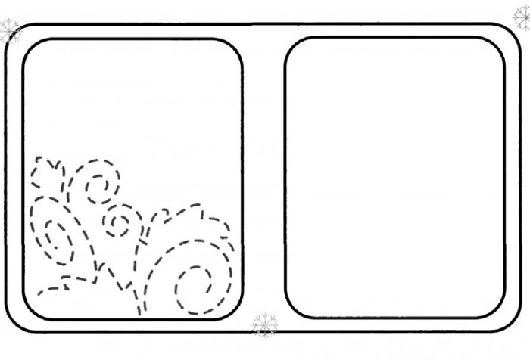
Нарисуй морозный узор

Slide 7
2 остановка «Стоянка Снеговика»

Slide 8
Резиденция
Зимы
Стоянка Снеговика

Slide 9
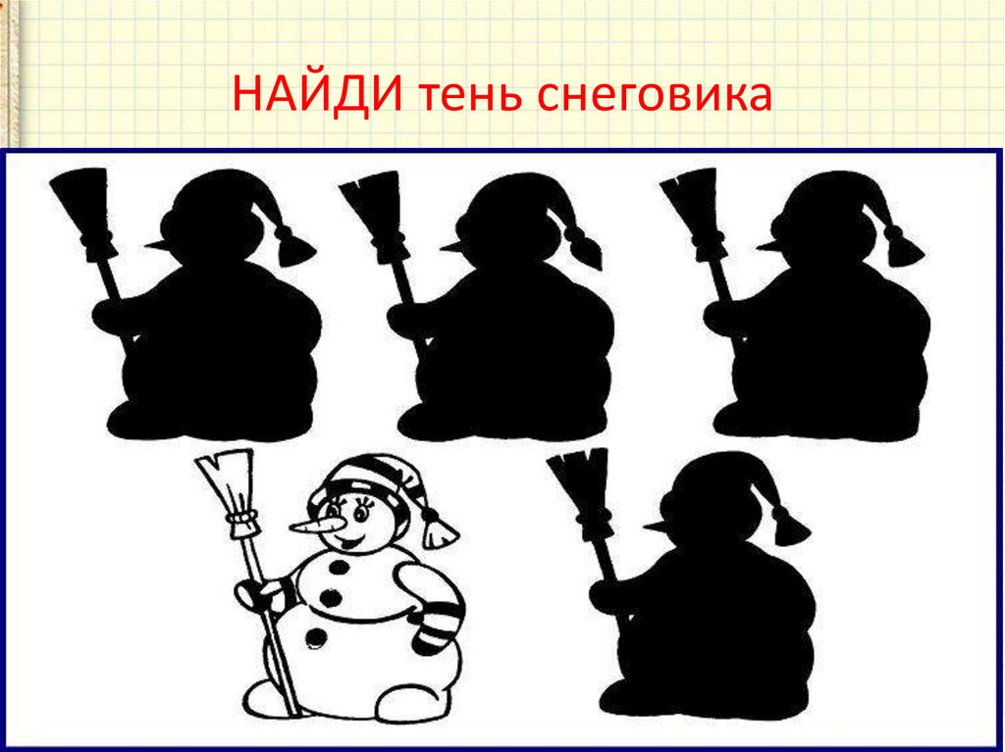

Slide 10
3 остановка
«Дуб Лешего»

Slide 11
Дуб
Лешего
Резиденция
Зимы
Стоянка Снеговика

Slide 12
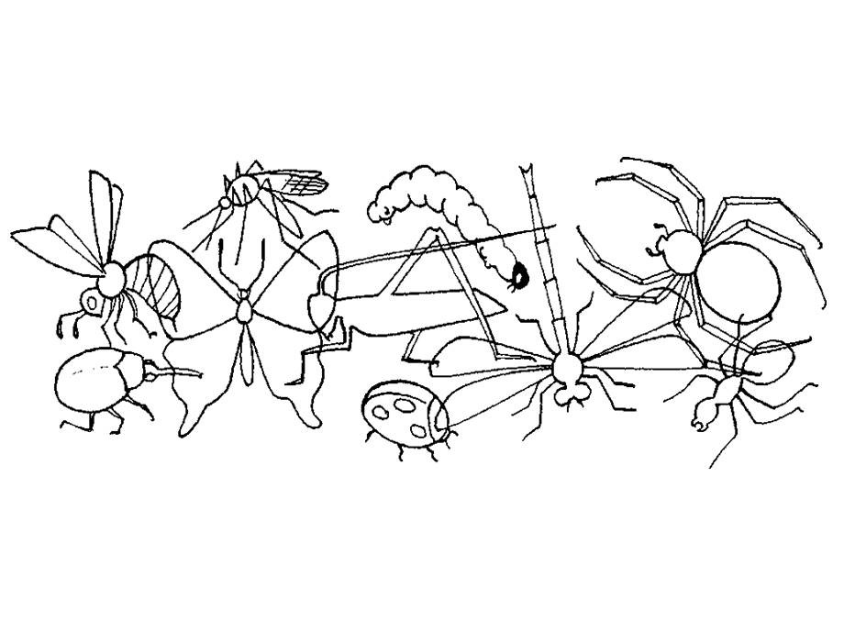
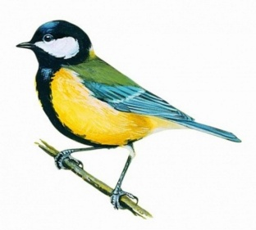
Сколько насекомых достанется синичке на обед?

Slide 13
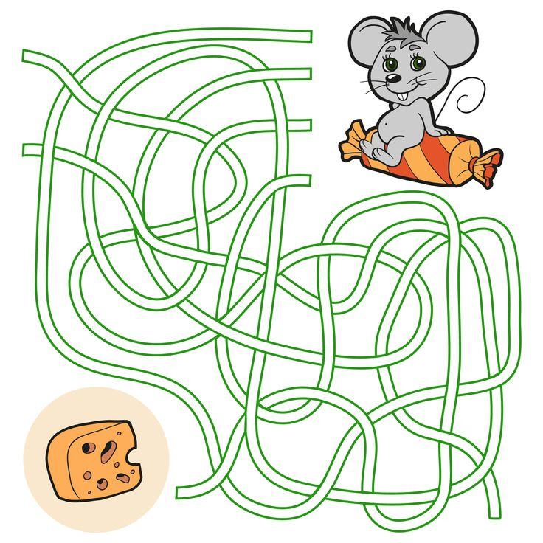
Помоги мышке добраться до сыра.

Slide 14
4 остановка «Горница Снегурочки»

Slide 15
Дуб
Лешего
Горница Снегурочки
Резиденция
Зимы
Дворец
Деда Мороза
Стоянка Снеговика

Slide 16
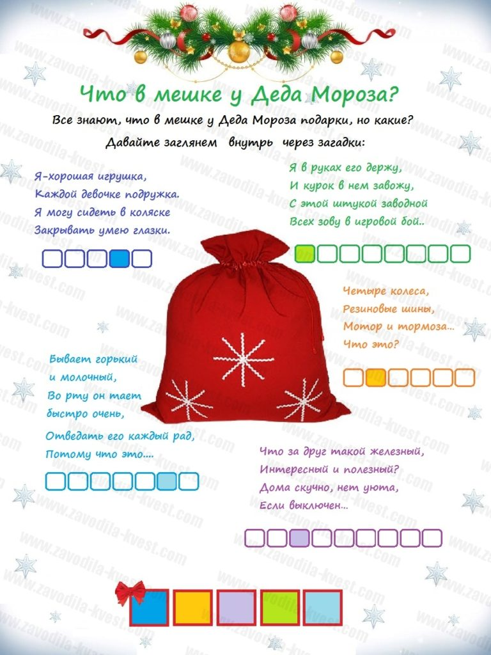
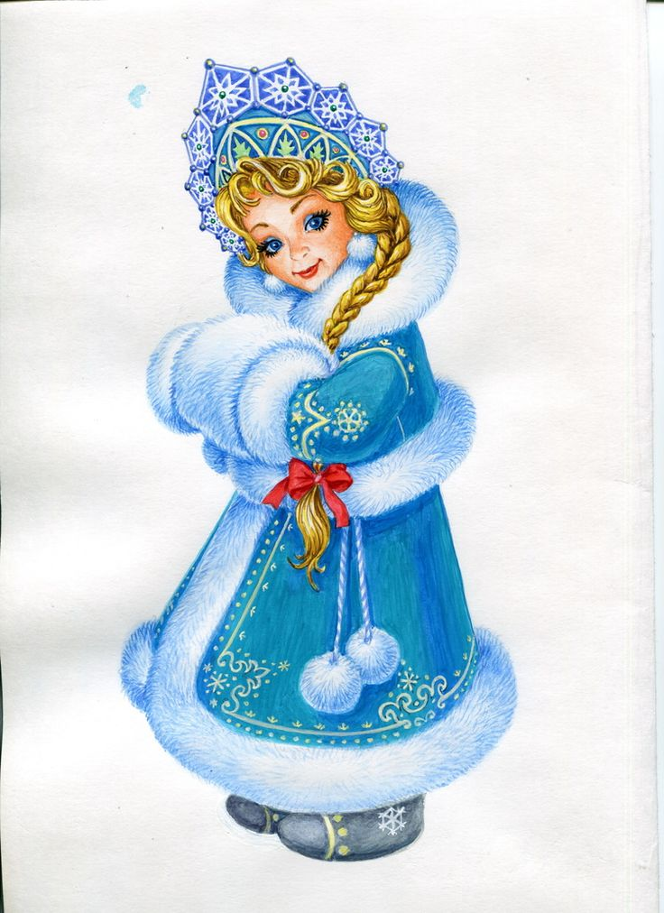

Slide 17

5 остановка «Задания от бабы Яги»

Slide 18
6 остановка «Дворец Деда Мороза»

Slide 19
Дуб
Лешего
Горница Снегурочки
Резиденция
Зимы
Дворец
Деда Мороза
Стоянка Снеговика

Slide 20
Зимнее лото от Деда Мороза
1.Что появится в стакане с водой, если его вынести на мороз?
2.Во что зимой превращается дождь?
3.Как можно перенести воду без посуды?
4.Какие вы знаете зимние развлечения?
5.Длинное, прозрачное, холодное свисает с крыши. Что это?
6.Что будет со снегом, если его принести домой?
7.Встречаются ли две одинаковые снежинки?
8.Когда длиннее день: зимой или летом?
9.Когда длиннее ночь: зимой или летом?
10.Какое животное зимой спит?

Slide 21
Дуб
Лешего
Подарки от Деда Мороза
Горница Снегурочки
Резиденция
Зимы
Дворец
Деда Мороза
Стоянка Снеговика

Slide 22


Slide 23


Slide 24
Интернет ресурсы
https://img4.goodfon.ru/original/1440x900/c/6f/novyi-god-serebristyi-fon-ukrasheniia-na-elku.jpg
https://img-fotki.yandex.ru/get/6505/16969765.44/0_68a42_2187b97f_orig.png
https://disk.yandex.kz/a/c0RxOlCd3Wc5yb/5b0ba5e7a8280249aad3a482
https://img-fotki.yandex.ru/get/16116/65387414.6d9/0_11af91_d219b51d_L.png

